Slide 1
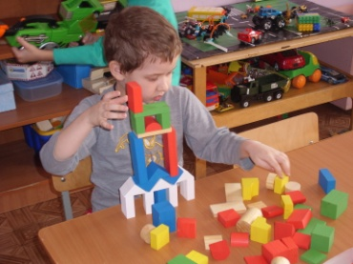
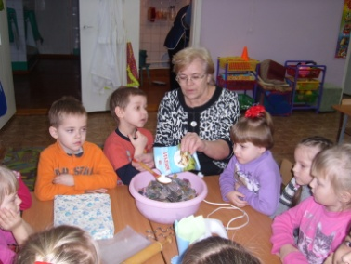
Муниципальное бюджетное дошкольное образовательное учреждение Комаровский детский сад
Методическая разработка образовательной программы по образовательной области «ПОЗНАВАТЕЛЬНОЕ РАЗВИТИЕ»
ТЕМА
«Проектная деятельность с детьми старшего дошкольного возраста»
Выполнила:
Воспитатель МБДОУ Комаровский детский сад ХОРЬКОВА ГАЛИНА НИКОЛАЕВНА

Slide 2
Прое́кт (от лат. projectus — брошенный вперёд, выступающий, выдающийся вперёд) — замысел, идея, образ, воплощённые в форму описания, обоснования, раскрывающих сущность замысла и возможность его практической реализации

Slide 3
Метод проектов как педагогическая технология — это совокупность исследовательских, поисковых, проблемных методов, творческих по своей сути,то есть в его основе лежит развитие познавательных навыков детей, умений самостоятельно конструировать свои знания, ориентироваться в информационном пространстве, развитие критического и творческого мышления.
Проектная технология предполагает:
Наличие проблемы;
Значимость предполагаемых результатов;
Самостоятельную деятельность воспитанника;
Структуру проекта;
Использование исследовательских методов

Slide 4
Типы проектов:
По доминирующему методу: исследовательские, информационные, творческие, игровые, приключенческие, практико-ориентированные.
По характеру содержания: включают ребенка и его семью, ребенка и природу, ребенка и рукотворный мир, ребенка, общество и культуру.
По характеру участия ребенка в проекте: заказчик, эксперт, исполнитель, участник от зарождения идеи до получения результата.
По характеру контактов: осуществляется внутри одной возрастной группы, в контакте с другой возрастной группой, внутри ДОУ, в контакте с семьей
По количеству участников: индивидуальный, парный, групповой и фронтальный.
По количеству участников: индивидуальный, парный, групповой и фронтальный.

Slide 5
Методы реализации проекта:
практические
-создание развивающей среды;
-экскурсии, наблюдения;
-оформление уголка в группе
беседы, наблюдения, чтение художественной литературы, заучивание стихотворений;
- дидактические, подвижные, сюжетно-ролевые игры
словесные
- выставки, конкурсы, сбор фотоматериалов, рассматривание иллюстраций, личный пример взрослых
наглядные

Slide 6
Основная цель проектной деятельности детей старшего дошкольного возраста :
– развитие познавательных интересов, воображения и
творческой активности; создание условий для реализации
детьми исследовательских, творческих и нормативных проектов;
Задачи проектной деятельности :
Формирование предпосылок поисковой деятельности, инициативы;
- развитие умения определять возможные методы решения проблемы с помощью взрослого, а затем и самостоятельно;
- формирование умения применять данные методы, способствующие решению поставленной задачи

Slide 7
Этапы работы над проектом:
Организационный
Формулировка проблемы;
Введение в игровую ситуацию
Планирование работы
Разработка плана достижения цели;
Составление плана-схемы проекта деятельности;
Реализация проекта
Формирование знаний, умений и навыков;
Получение информации из различных источников различными способами;
Поиск способов и методов решения проблемы;
Прогнозирование результатов и последствий
Поэтапная оценка деятельности
Подготовка к презентации;
Представление продукта деятельности
Презентация проекта

Slide 8
1 этап - организационный
Формулирует проблему (цель ) на основе изученных проблем детей, входит в игровую (сюжетную) ситуацию.
Формулирует задачу, определяется продукт проекта.
Вхождение в проблему, вживание в игровую ситуацию, проникновение мотивацией
Принятие задачи, дополнение их, целеполагание

Slide 9
2 этап – планирование работы
Помогает в решении задачи, разрабатывает план достижения цели.
Помогает спланировать, составляет план-схему проектной деятельности, организует деятельность
Объединение детей в рабочие группы, распределение амплуа
Разработка проекта
( план деятельности по достижении цели)

Slide 10
3 этап – реализация проекта
Оказывает практическую помощь по необходимости, направляет и контролирует осуществление проекта.
Осуществляет сбор накопленного материала.
Формирование специфических знаний, умений и навыков
Получение информации из различных источников различными способами (родители+педагоги+ социум)

Slide 11
4 этап – презентация проекта
Подготовка к презентации
Презентация
Продукт деятельности готовят к презентации
Непосредственно презентация продукта деятельности

Slide 12
Формы презентации
Праздник
Спектакль, концерт
Открытый показ
Рассказ, буклет
Выставка, конкурс
Реклама, газета

Slide 13
Советы воспитателям по работе над проектом:
Глубоко изучить тематику проекта;
Поддерживать детскую инициативу;
Заинтересовать каждого ребенка тематикой проекта,
Создавать игровую мотивацию;
Вводить детей в проблемную ситуацию, доступную для их понимания;
Рассматривать все предложенные детьми варианты решения проблемы;
Соблюдать принцип последовательности и регулярности в работе над проектом;
Создавать атмосферу сотворчества с ребенком;
Развивать творческое воображение и фантазию детей;
Творчески подходить к реализации проекта;
Вовлекать родителей в совместную работу над проектом;
Тщательно готовить заключительный этап проекта

Slide 14
КОНСУЛЬТАЦИЯ ДЛЯ РОДИТЕЛЕЙ «МЕТОД ПРОЕКТОВ В ДЕТСКОМ САДУ И СЕМЬЕ»
Семейный проект – это замечательная возможность для родителей показать ребёнку свой интерес к его занятиям, приобщится к миру его увлечений, повысить свой родительский авторитет (ведь Вы будете источником знаний Вашего ребёнка).
КАК ВЫБРАТЬ ТЕМУ ДЛЯ ПРОЕКТА?
Тему проекта может «подсказать» деятельность детей в детском саду.
КАК ОФОРМИТЬ ПРЕЗЕНТАЦИЮ СЕМЕЙНОГО ПРОЕКТА?
В форме коллажа, альбома.
Всегда следует исходить из интересов Вашего ребёнка (какие вопросы он чаще всего задаёт:
Какие бывают машины? Почему машины ездят?
Почему собаки кусаются?
Почему после дождя много червяков?
Можно ли жить в космосе?
Динозавры – древние жители планеты Земля.
Помогите ребёнку составить рассказ о том, что он узнал, и что будет рассказывать детям на презентации Вашего семейного проекта. Рассказ следует поместить рядом с работой ребёнка.

Slide 15
СПАСИБО !

